Slide 1
Lysets Natur
Lys og Farver

Slide 2
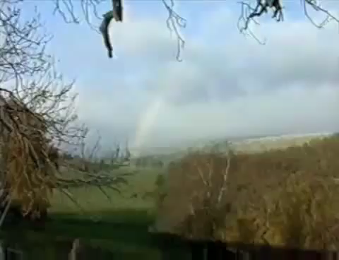

Slide 3
Hvad er lys ?
Det elektromagnetiske spektrum
Solens lys
Lysets egenskaber
Laser
Farver

Slide 4
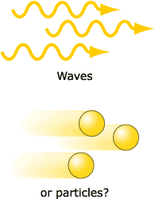
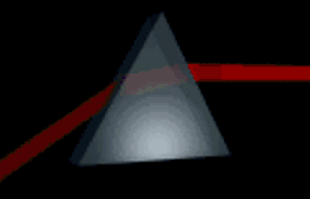

Hvad er lys ?
Lys kan betragtes som bølger eller partikler – det afhænger af hvad man skal bruge svaret til. Lyspartikler kaldes fotoner.
Til de fleste anvendelser kan lyset bedst beskrives som elektro-magnetiske bølger. Det vil sige at lys er i familie med radiobølger, mikrobølger og varmestråling = infrarødt lys, men disse bølger har alle en bølgelængde, som er længere end det synlige lys. Det betyder også, at de har en lavere energi, men naturligvis skal man passe på mikrobølgeovne og varmeapparater.
Elektromagnetiske bølger med en bølgelængde kortere end synligt lys omfatter ultraviolet lys (UV), røntgenstråling og gammastråling. Disse bølger har høj energi og er farlige i større mængder.

Slide 5
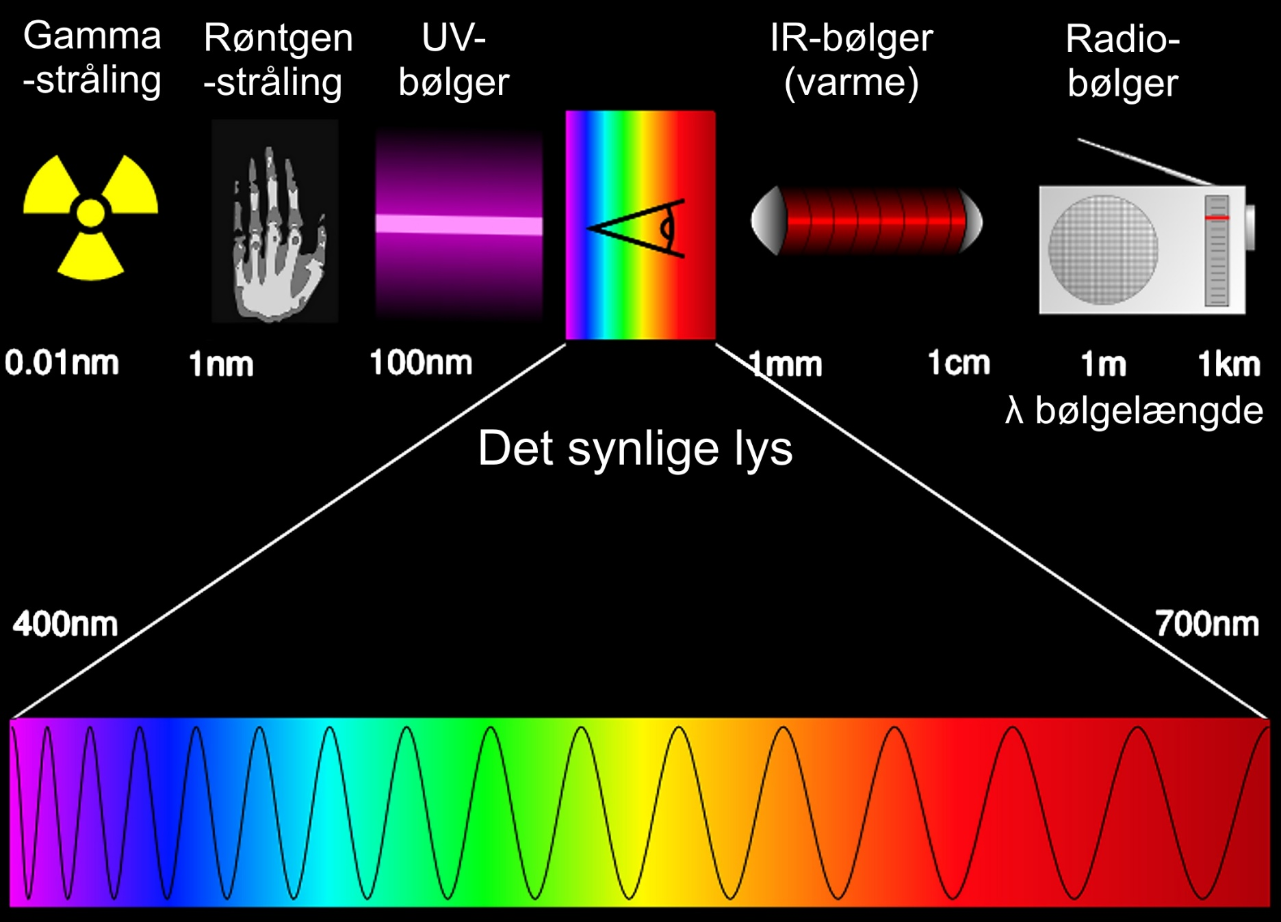
Det elektromagnetiske spektrum

Slide 6
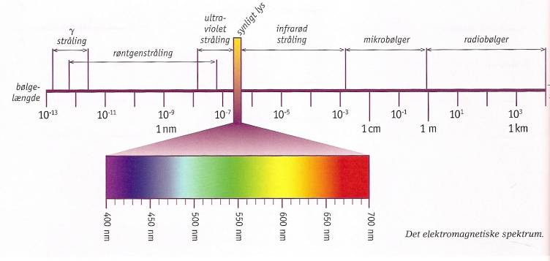
Det elektromagnetiske spektrum

Slide 7

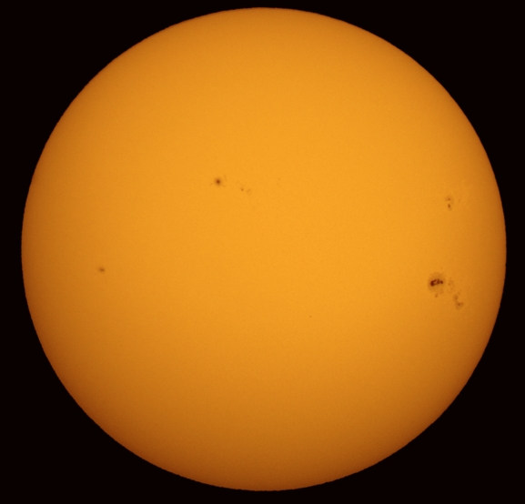
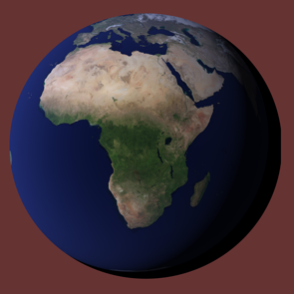
Solens lys
Solens hvide lys indeholder et spektrum af farver, som først bliver synlige, når man ser det gennem et prisme. Farverne har forskellig bølgelængde og brydes derfor i forskellige vinkler.
Lysets hastighed i rummet er 300.000 km i sekundet. Det betyder, at lyset fra månen er 1 sekund om at nå Jorden.
Det tager 8 minutter før sollyset når Jorden

Slide 8
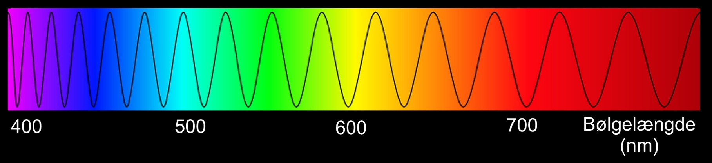
Lysets egenskaber 1
Lysets bølgelængde bestemmer hvordan vi opfatter farven af lyset. Lys med en kort bølgelængde ser vi som violette eller blå farver, mens lys med en lang bølgelængde er rødligt. Grønt og gult lys ligger i mellem det blå og røde lys.
Bølgelængden λ måles i nannometer (nm), som 0,000000001 meter. Antallet af lysets bølgebevægelser pr. sekund kaldes lysets frekvens og måles i hertz (Hz). Der er sammenhæng mellem lysets bølgelængde og lysets frekvens, i det lysets hastighed er c = λ • f
C er lysets hastighed 3*10⁸ m/s = 300 000 000 m/s

Slide 9
Lyset bølgelængde
Bølgelængden og fart
En plade med mange spalter kaldes et optisk gitter – i vores fysiklokale har vi fx et optisk gitter med 300 spalter pr mm. Det vil sige at afstanden mellem to spalter er 1/300 mm i dette gitter.
Hvis vi lader laserlyset gå igennem gitre med henholdvis 300 og 600 gitre, vil vi se at jo tættere spalterne er på hinanden des flere interferensstriber vil vise sig.
Det samme gælder vandbølger – når afstanden mellem bølgekilder bliver større så vokser antallet af interferensstriber.
Vi kan også beregne bølgelængden. Vi skal bruge følgende oplysninger:
Antal spalter i gitteret (d) – fx 1/300 mm)
Afstand mellem gitter og tavle (L) (i mm)
Afstand mellem lyspletter (x) (i mm)
λ = x * d / L
Hvis vi regner det ud for vores røde laserlys vil vi ca. få resultatet 0.000065 mm

Slide 10
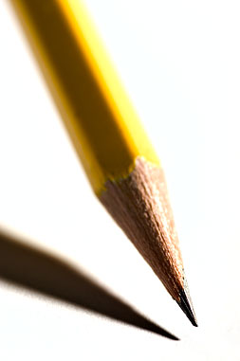
Lysets egenskaber 2
Lyset udbreder sig i rette linier, indtil det rammer noget, der kan ændre dets bane eller opsuge det. Vi kalder disse linier for lysstråler .
Lyset kan opsuges (absorberes) af et lystæt materiale
f.eks. et menneske i solskin. Der hvor lyset mangler
finder vi skyggen.
Lys kan afbøjes eller brydes, f.eks. når en lysstråle fra solen går gennem luft og rammer vand, så forsætter lyset ned i vandet, men lysstrålen bliver brudt og får en ny retning. Det sker også når lys rammer glas – f.eks. et vindue eller et glasprisme.
Lys kan også reflekteres eller spejles – det er derfor vi kan se os selv i et spejl.

Slide 11
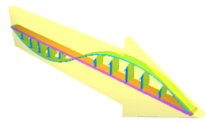
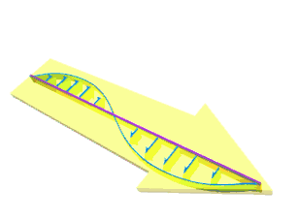
Lysets egenskaber 3
Ligesom bølger i vand kan bølger af lys blande sig med hinanden
Lys kan som andre bølger interferere på konstruktiv og destruktiv
Polariseret lys – dvs. lysbølger der er ordnet, så de kun svinger i en retning – kan laves ved hjælp af særlige filtre. Det er f.eks. sådan et par polaroid-solbriller fjerner ubehagelige reflekser af sollys.

Slide 12
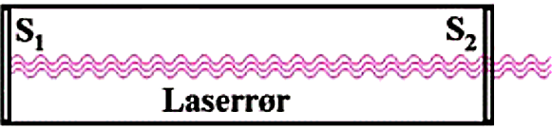
Laser
Lasere har mange forskellige anvendelser – CD-afspillere, printere, pegepinde, stregkodelæsere, opmåling, operationer og til at skære i metal. Man har også brugt en laser til at måle afstanden til Månen.
Laserlys består kun af én farve (én bølgelængde) lys - det kaldes monokromatisk lys. Laserlys er meget koncentreret, dvs. det indeholder meget energi på et lille område og spredes meget lidt, selv over store afstande. Laserlys består af lysbølger, der er i fase - lysbølgerne "følges ad" eller "hænger sammen".
For at forstå laseren må man betragte lyset som partikler – fotoner. I laseren hersker en tilstand, hvor en foton med en bestemt energi (en bestemt bølgelængde) sætter en lavine i gang, så flere fotoner af nøjagtig samme slags, i samme retning og i fase farer frem og tilbage mellem to spejle (S1 og S2) og igen udløser ny fotoner. Det ene spejl (S2) lader lidt af lyset passere (ca. 1 %) - det lys, der slipper igennem udgør laserstrålen.

Slide 13
Farver 1
Brydes sollyset igennem et prisme opstår et spektrum af farver: rød, orange gul, grøn, blå, indigo, violet. Dette viste fysikeren Newton ved et eksperiment i 1676. Han påviste således at sollys består af alle farver og at de ved addition giver hvidt lys. Sollys er derved det mest autentiske lys, vi kan skelne farver i.
De forskellige farver svinger med hver deres lysbølgelængde. Vi ser farven af en genstand ved at lyset reflekteres fra genstanden. Farverne opstår i når vores øjne og hjerne omformer bestemte bølgelængder af lys til det vi kalder farve. Vi er programmeret fra fødslen til at modtage de enkle lysbølger og i hjernen omforme den til en bestemt farve. Hvis en person opfatter farver anderledes end de fleste, taler man om at personen er "farveblind".

Slide 14
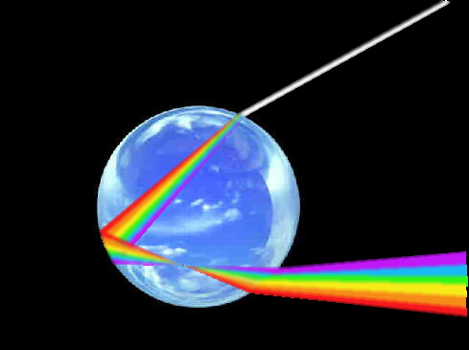
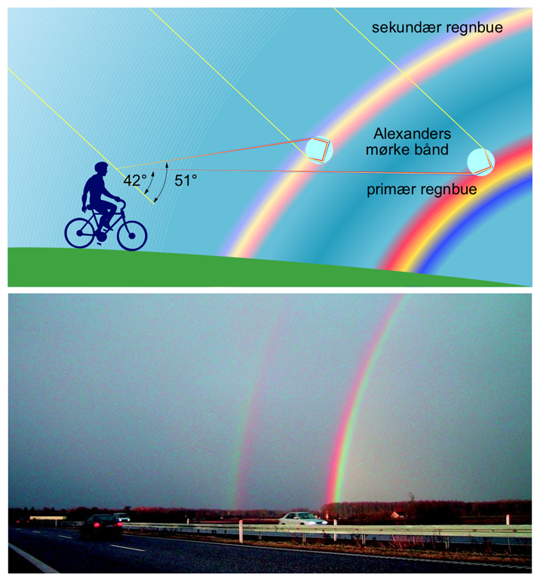

Slide 15
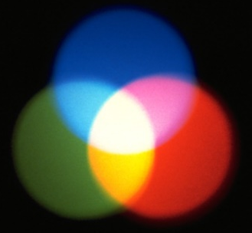
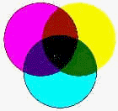
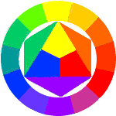
Farver 2
Blandes farvet lys er primærfarverne: rød, grøn og blå (RGB) - Det kaldes additiv farveblanding. Blandes rødt, grønt og blåt lys får man hvidt lys.
Blandes maling er primærfarverne: cyan, magenta og gul (CMYK) - Det kaldes subtraktiv farveblanding.
Blanding af farvet lys – additiv farveblanding – gør altså farverne lysere, mens blanding af maling – subtraktiv farveblanding – gør farverne mørkere.
Når man skal blande farver bruger man ofte
et farvehjul – der findes mange forskellige.

Slide 16
Bølger ? Partikler?
Lys som bølger | Lys som partikler
Hvis lys skal være bølger må det opfylde de tre bølgeegenskaber: Kan gå igennem hinanden Kan bøje om hjørner Kan forstærke og svække hinanden | En foton er som en partikel uden masse. (men indeholder energy) Tænk på en foton, som et sandkorn, vi kan ikke se et enkelt sandkorn, man sagtens en strand. Fotoner, er små bølger af lys.

Slide 17
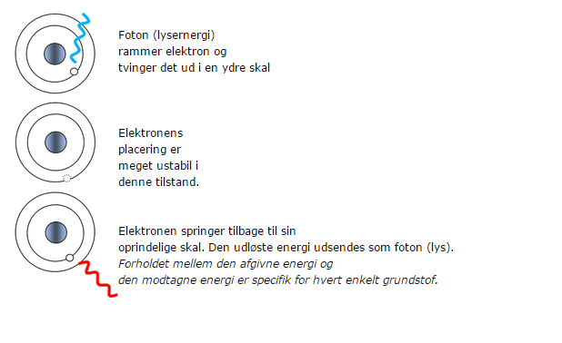
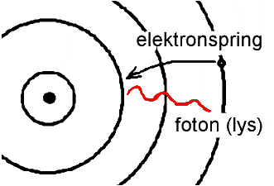
Energi

Slide 18
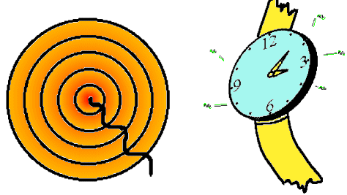
To modeller
Elektromagnetisk stråling er overførsel af energi i form af bølger, der både har elektrisk og magnetisk karakter. I forbindelse med den mere energirige del af den elektromagnetiske stråling er der en række forhold, vi kun kan forklare ved at forestille os strålerne som små, masseløs partikler, fotoner.
Vi siger, at der er to modeller for elektromagnetisk stråling. Den ene model er ikke mere rigtig end den anden. I nogle sammenhænge er den ene at foretrække, i andre den anden.
Bølger og fotoner Elektromagnetiske bølger opfører sig som vandbølger. Fosforeserende tal på et ur udsender lysglimt, fotoner

Slide 19
Hvor kommer lys fra?
Elektroner der anslåes til en anden bane
Hvis du tilfører et atom energi (varmer det op), så vil elektronen hoppe til en højere skal.
Når energien falder, vil eletronen springe tilbage til normal tilstanden.
Når elektroen springer tilbage, vil atomet afgive energi I form af en foton.

Slide 20
Farven af lyset
Hver electron der springer tilbage, udsender en foton
Hvad farve er lyset?
Det afhænger af hvor langt springet mellem skallerne var.
Jo længere spring, desto højere energi.
Energien bestemmer farven, en blå foton har mere energi end en rød.
Lyser du alle farver på en tid, får du farven hvid!

Slide 21
Lys som bølge
Lys kan også tit opføre sig sombølger
En bølge har en bølgelængde, hastighed og en frekvens
Alt lys har same hastighed (I same material)
Energien stiger, når frekvensen stiger
Farven afhænger af frekvensen
Bølgelængden bliver kortere, når frekvensen går op

Slide 22
Lysets hastighed
Lyset hastighed er 300,000,000 meters/second
Det tager 8 min. for en lysbølge eller en foton, at når Jorden fra solen.
Vi ser månen, fordi den reflekterer solens lys.
Det tager 1 sekund for lyset at blive reflekteret fra månen ned til jorden

Slide 23
Lys og Stof
Når lys rammer noget (luft, glas, en grøn væg, en sort trøje), så må det være
Gået igennem, hvis stoffet er gennemsigtigt
Reflekteret eller spredt, spejl eller regndråbe
Absorberet (I f.x. en sort kjolde)
Often i en eller anden form for kombination,tænk på et papir, du kan se lidt igennem, det kan reflektere, sort print absorberer.

Slide 24
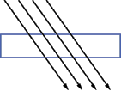




Bølger Kan gå lige igennem
Bølger kan blive reflekteret
Bølger kan blive spredt
Bølgerne kan blive absorberet
Bølger kan blive brudt

Slide 25
Refleksion og farve
Husk, hvis lys indeholder alle farver (alle bølgelængder)En regnbue eller prisme opdeler farver, så vi kan se det.
Hvorfor ser en grøn væg, grøn ud I solskin?
Hvorfor ser den anderledes ud i skygge?
Hmm, når det er mørkt, er den sort. (Ingen lys flekteres fra den)
En grønvæg reflektere kun grøn lys, Væggen absorverer alle andre farver

Slide 26
Absorbering og farver
Hvorfor er en sort bil, varmere end en hvid bil om sommeren?
Husk lys er energi, varme er en anden form for energi.
En hvid bil reflekterer alle bølgelængder af lys.
En sort bil, absorberer alle bølgelængder og opsluger energien og omdanner den til varme.

Slide 27
Overførsel af lys
Gennemsigtige materialer overfører lys. (f.x. vinduer)
Alt lys har same hastighed I vakum
Forskellige frekvenser har forskellige hastigheder I gennemsigtige material – derfor opdeler en prisme lys I forskellige farver
Farvet glas eller plastic, overfører kun farven som den er. Den absorberer eller reflektere alle andre farver.

Slide 28
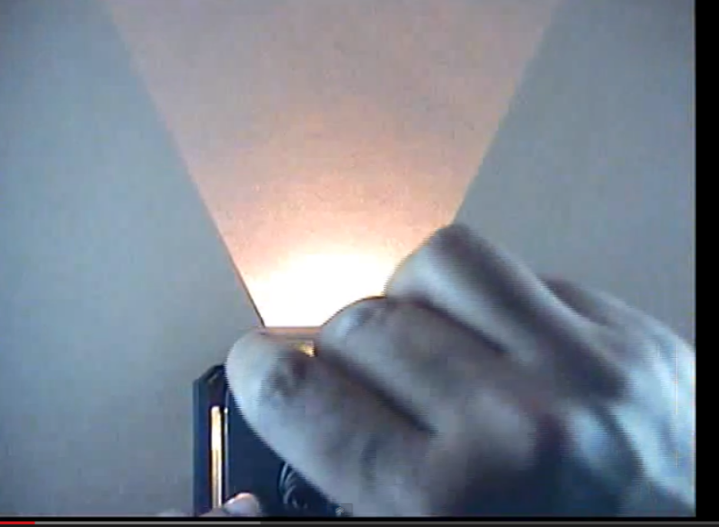
Optik

Slide 29
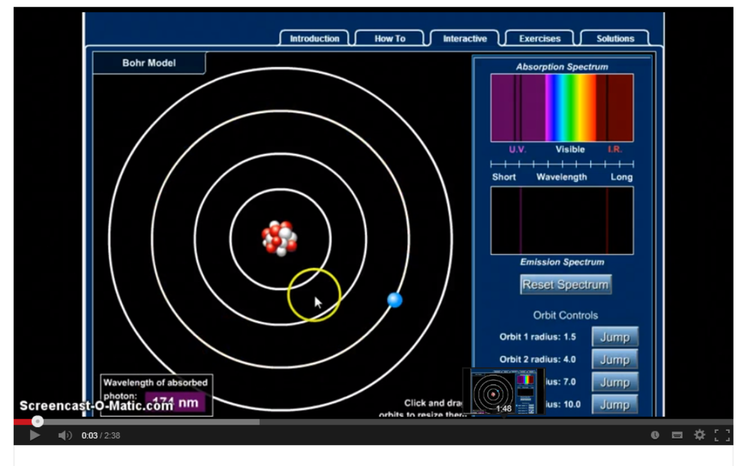
Fotoner

Slide 30
Fotoner – hvad er det
Undersøg på nettet
Hvad er en foton?
Hvordan udsendes de?
Hvad er en elektronskal?
Hvad er bohrs atommodel?
Dette skal gøres kort – vi går mere i dyben med atomer senere.

